Slide 1
Ferramentas de Desenvolvimento WEB
Introdução

Slide 2
O que é ?
Aplicações ou sistemas baseado em WEB são sistemas dos mais variados tipos e finalidades que utilizam navegadores para realizarem requisições a servidores de aplicação que armazenam algoritmos.

Slide 3
Motivações
Disponibilidade
Portabilidade
Segurança
Configuração
Integração
Escalabilidade
Ubiquidade

Slide 4
Desvantagem
Conectividade

Slide 5
Historia
A origem da Internet ocorreu na área militar, DARPA agencia militar americana criou um sistema que garantia a integridade da informação caso uma das conexões da rede sofresse um ataque inimigo, pois o tráfego nela poderia ser automaticamente encaminhado para outras conexões.
Em 1983 a Internet foi liberada para troca de conteúdo entre universidades e em 1989 ela iniciou a sua disponibilização para aplicação comercial.

Slide 6
Historia
Comunicação
Conteúdo Estático
Conteúdo Dinâmico
Serviços
Inteligência artificial e IOT

Slide 7
Evolução da Web
Web 1.0
Sites com conteúdos estáticos, produzidos maioritariamente por empresas e instituições, com pouca interatividade entre os internautas
Web 2.0
Conteúdos produzido pelo próprios internautas, maior interatividade online através de Blogs e sites como o Youtube, facebook, twitter e etc.

Slide 8
Evolução da Web
Web 3.0
Esta nova geração prevê que os conteúdos online estarão organizados de forma semântica, muito mais personalizados para cada internauta, sites e aplicações inteligentes e publicidade baseada nas pesquisas e nos comportamentos.
Web 4.0
mobilidade e a ubiquidade, essa nova era funciona como um enorme sistema operacional dinâmico e inteligente, capaz de utilizar e interpretar as informações e os dados disponíveis para suportar a tomada de decisões. Isso tudo de forma automática, através de um sistema complexo de inteligência artificial.

Slide 9
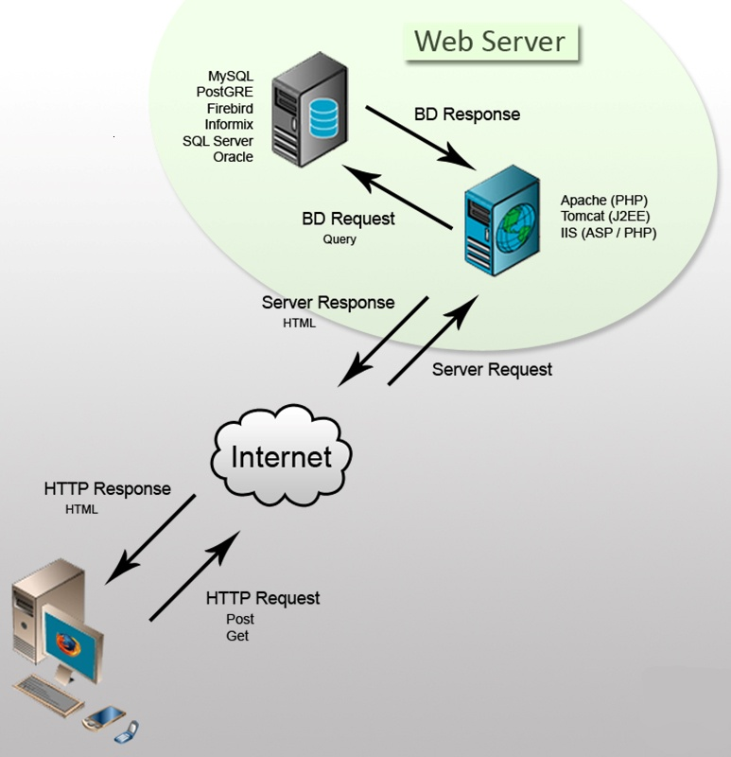
Topologia

Slide 10
Servidor de Aplicação
Servidor de Aplicação
Armazena as páginas e arquivos
Cuida da segurança
Gerencia as conexões
Configura os sites
Tipos
IIS – microsoft
Apache – GNU
Glassfish - sun/oracle
websphere – ibm
JBoss - GNU

Slide 11
Paginas Estáticas
As páginas estáticas tem o objetivo em distribuir conteúdo:
Texto
Vídeo
Áudio
Imagem
O formato mais conhecido e o HTML

Slide 12
Paginas Dinâmicas
Páginas dinâmicas são páginas que integram a disseminação de conteúdo e a aplicação de linguagens de programação.
Permitem a consulta a banco de dados, acesso a arquivos e integração com serviços
PHP
ASPX
ASP
JSP

Slide 13
Atividade 1
Enviar para o email:
Norton.glaser@fatec.sp.gov.br
Com o assunto: FW01
O que define um sistema baseado em web e quais as suas vantagens?
Descreva a arquitetura de um sistema baseado em web
O que e um servidor de aplicação e quais as sua funcionalidade ?

